Slide 1
I. Ar gwir ha pennaennoù ar justis
A. Termenadurioù
Ar gwir eo hollad ar lezennoù ha reolennoù en un demokratelezh. Reolenn a ra an darempredoù etre an dud. Kas a ra da bep hani un gwir da veviñ get doujañs etrezomp.
Ar justis: aozadur ar Stad a laka e-pleustr ar lezennoù.

Slide 2
B. Reolenn a ra ar gwir an darempredoù etre an dud
Skrivet eo ar gwir e-barzh skridoù èl Kod keodedel evit reolennoù ar vuhez bemdeziek(euredoù, perc’henniezh..)
Ar C’hod kastizel evit barniñ ar felladennoù hag an torfedoù.
Kod ar labour eo evit an darempredoù implijiad-implijour.

Slide 3
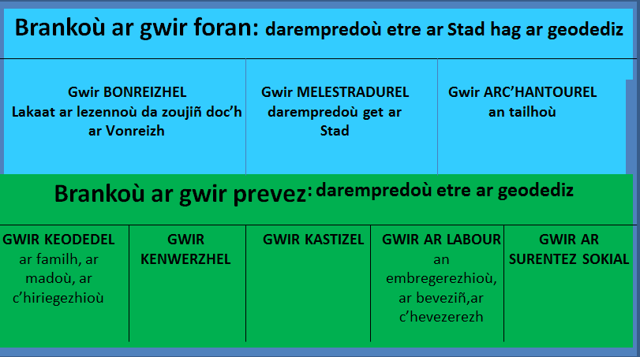

Slide 4
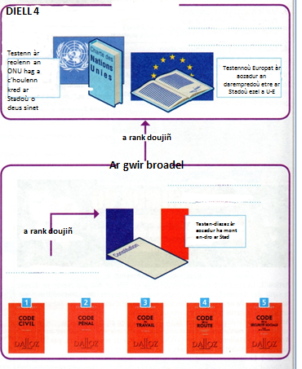

Slide 5
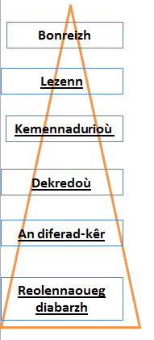
Un urzhad a vez evit an testennoù gwirel ha n’eo ket gete ar memes talvoudegezh.
Ar Vonreizh, lezenn-diazez a ro aozadur ha mont en-dro ar Stad a vez e-penn ar biramidenn. Goude ez eus al lezennoù, ar c’hemmennadurioù, an dekredoù, an diferadoù-kêr hag evit echuiñ ar reolennaouegoù-diabarzh.

Slide 6
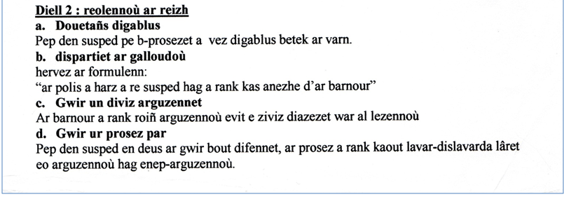
C. Pennaennoù ar justis

Slide 8
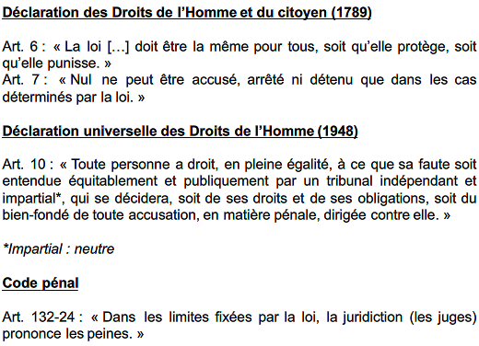

Slide 9
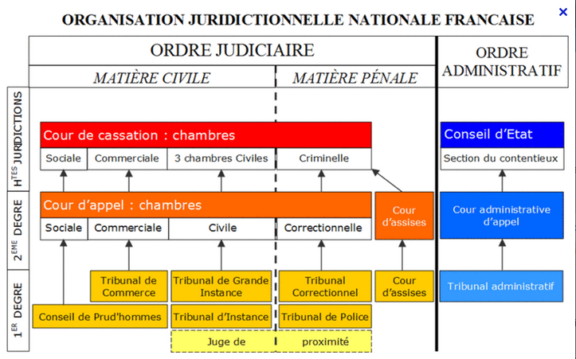

Slide 10
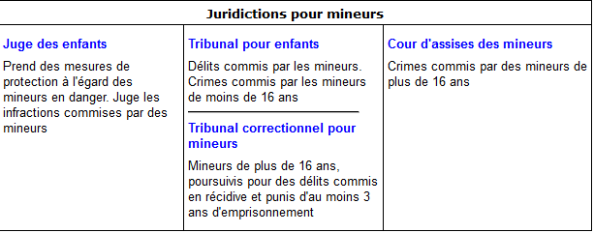
An eztaoladennoù
1. Ar justis evit ar re edan 18 blez:
Barnour evit ar vugale
Lez-varn evit ar vugale
Lez-varn kastizel evit ar vugale
An Asizoù evit ar vugale
http://www.justice.gouv.fr/organisation-de-la-justice-10031/lordre-judiciaire-10033/

Slide 11
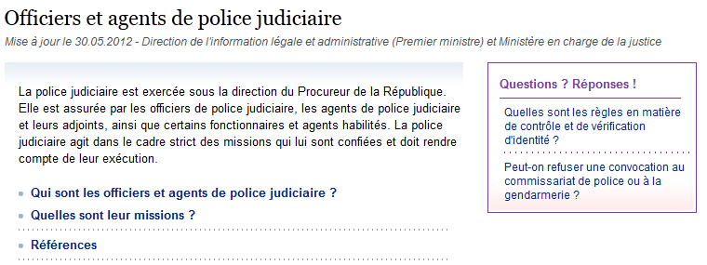
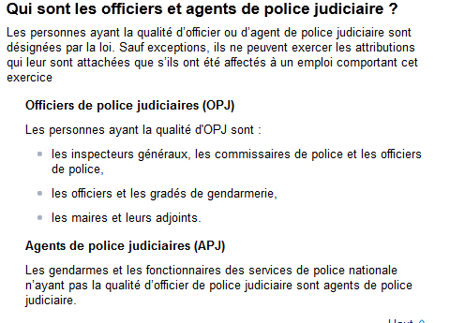
2. Ar polis barnerezhel: a ra enklaskoù evit ar justis(gendarmed ha polis vroadel)
http://vosdroits.service-public.fr/particuliers/F2157.xhtml

Slide 12
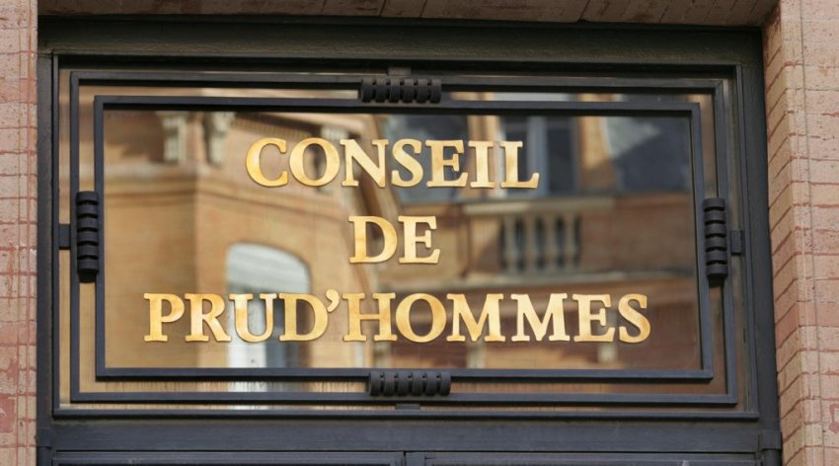
3. Kuzul ar Prud'hommes
http://travail-emploi.gouv.fr/informations-pratiques,89/fiches-pratiques,91/litiges-et-conflits-du-travail,124/le-conseil-de-prud-hommes,1124.html
http://travail-emploi.gouv.fr/espaces,770/travail,771/dossiers,156/relations-professionnelles,308/les-conseils-de-prud-hommes,157/c-est-quoi,158/presentation-animee-de-l,2845.html

Slide 13
4. An Asizoù
http://www.justice.gouv.fr/organisation-de-la-justice-10031/lordre-judiciaire-10033/cour-dassises-12027.html

Slide 14
3. Un eztaoladenn àr ur vicher liammet get ar justis
Breutaer
Grefour
Barnour
Urcher justis
Noter
Prokuror ar republik
Evezhier en ur greizenn-gastiz
Desaver gwarez barnerezhel ar yaouankiz …..

Slide 15
Sevel ur power point :
Kinnig ur bajenn digoradur get an anv bras ha bihan , klas
Ur bajenn evit roiñ ar steuñv kinniget genoc’h
Skeudennoù, liammoù get ur video pe meur a videoioù (ment jaojabl)
Testennoù a-benn displegiñ (arabat ober ur copier-coller).
Pep diell implijet a rank bout lakaet orin an diell( lec’hienn internet , deiziad, oberour)
Kemer un afer barnet evit skeudenniñ an eztaoladenn met nemet ar re a zo bet hag ar re gwiriet.
Ur bajenn evit kloziñ en un nebeut linennoù ar pezh a zo pouezus da zerc’hel soñj hag a ranko bout adkemeret dre skrid get ar skolajidi arall .
.

